Slide 1
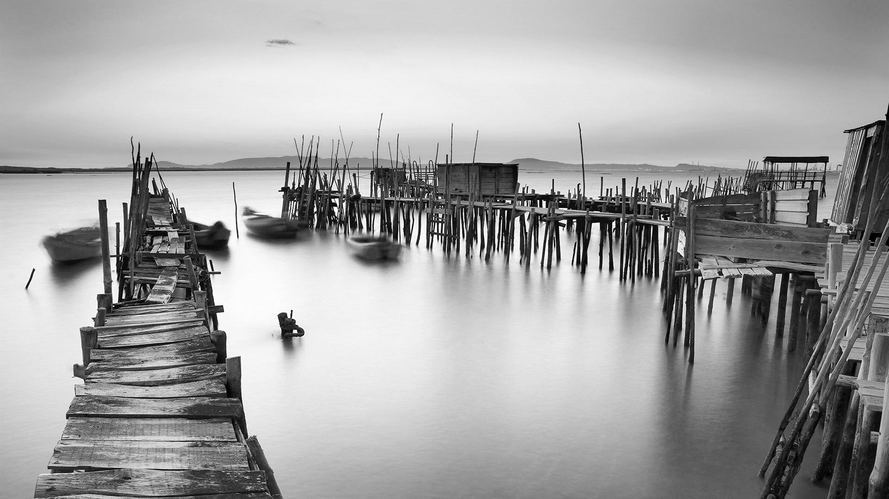
创新杯初审答辩
基于自然语言处理的“智能问诊”系统
项目成员：16211006 徐家兴 15241100 张政勋
16211020 许志达 16211076李想

Slide 2

智能问诊
目录
CONTENT
项目简介
技术解决方案
团队分工及时间安排
北京航空航天大学 软件学院 创新杯
2017/12/17

Slide 3
智能问诊
1
项目简介
北京航空航天大学 软件学院 创新杯
2017/12/17
Notes:
项目功能
项目意义
项目应用场景等

Slide 4
第一部分 | 项目简介
智能问诊
点击此处添加标题
点击此处添加标题
点击此处添加标题
标题数字等都可以通过点击和重新输入进行更改，顶部“开始”面板中可以对字体、字号、颜色、行距等进行修改。建议正文8-14号字，1.3倍字间距。
标题数字等都可以通过点击和重新输入进行更改，顶部“开始”面板中可以对字体、字号、颜色、行距等进行修改。建议正文8-14号字，1.3倍字间距。
标题数字等都可以通过点击和重新输入进行更改，顶部“开始”面板中可以对字体、字号、颜色、行距等进行修改。建议正文8-14号字，1.3倍字间距。
北京航空航天大学 软件学院 创新杯
2017/12/17

Slide 5
第一部分 | 项目简介
智能问诊
点击此处添加标题
点击此处添加标题
标题数字等都可以通过点击和重新输入进行更改，顶部“开始”面板中可以对字体、字号、颜色、行距等进行修改。建议正文8-14号字，1.3倍字间距。
标题数字等都可以通过点击和重新输入进行更改，顶部“开始”面板中可以对字体、字号、颜色、行距等进行修改。建议正文8-14号字，1.3倍字间距。
点击此处添加标题
点击此处添加标题
标题数字等都可以通过点击和重新输入进行更改，顶部“开始”面板中可以对字体、字号、颜色、行距等进行修改。建议正文8-14号字，1.3倍字间距。
标题数字等都可以通过点击和重新输入进行更改，顶部“开始”面板中可以对字体、字号、颜色、行距等进行修改。建议正文8-14号字，1.3倍字间距。
北京航空航天大学 软件学院 创新杯
2017/12/17

Slide 6

第一部分 | 项目简介
智能问诊
点击此处添加标题
标题数字等都可以通过点击和重新输入进行更改，顶部“开始”面板中可以对字体、字号、颜色、行距等进行修改。建议正文8-14号字，1.3倍字间距。
点击此处添加标题
标题数字等都可以通过点击和重新输入进行更改，顶部“开始”面板中可以对字体、字号、颜色、行距等进行修改。建议正文8-14号字，1.3倍字间距。
点击此处添加标题
标题数字等都可以通过点击和重新输入进行更改，顶部“开始”面板中可以对字体、字号、颜色、行距等进行修改。建议正文8-14号字，1.3倍字间距。
点击此处添加标题
标题数字等都可以通过点击和重新输入进行更改，顶部“开始”面板中可以对字体、字号、颜色、行距等进行修改。建议正文8-14号字，1.3倍字间距。
北京航空航天大学 软件学院 创新杯
2017/12/17

Slide 7
智能问诊
2
技术解决方案
北京航空航天大学 软件学院 创新杯
2017/12/17
Notes:
采用什么样的技术、方法来实现项目的？

Slide 8
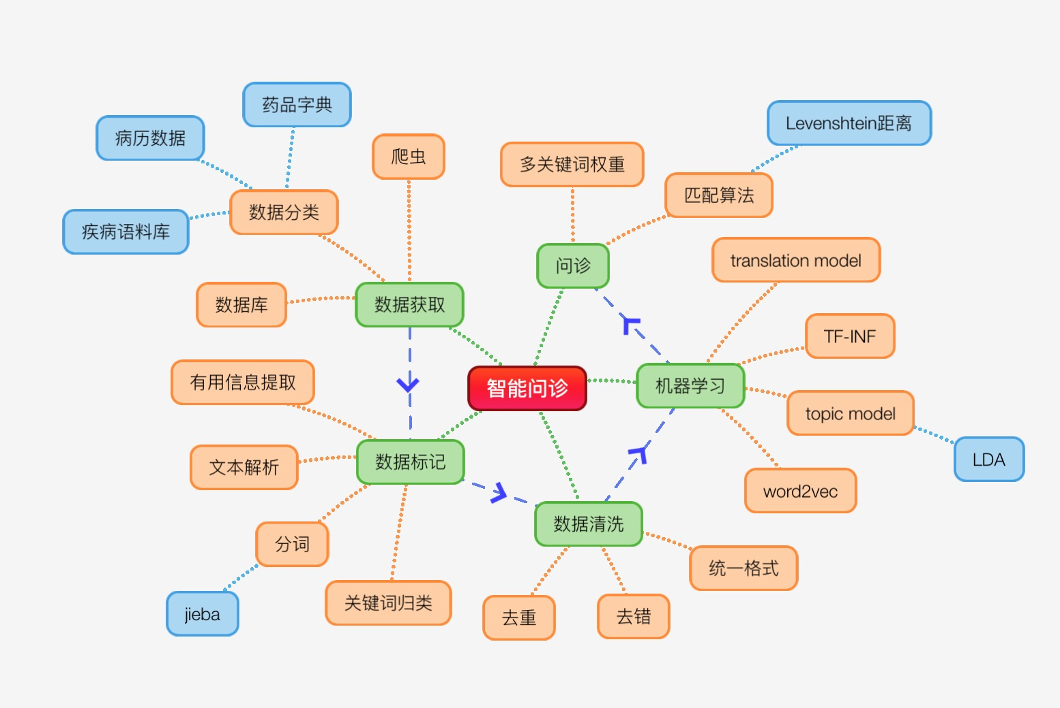

第二部分 | 技术解决方案
智能问诊
技术框架
北京航空航天大学 软件学院 创新杯
2017/12/17

Slide 9
第二部分 | 技术解决方案
智能问诊
点击此处添加标题
点击此处添加标题
标题数字等都可以通过点击和重新输入进行更改，顶部“开始”面板中可以对字体、字号、颜色、行距等进行修改。建议正文8-14号字，1.3倍字间距。
标题数字等都可以通过点击和重新输入进行更改，顶部“开始”面板中可以对字体、字号、颜色、行距等进行修改。建议正文8-14号字，1.3倍字间距。
1
2
3
4
点击此处添加标题
点击此处添加标题
结构
标题数字等都可以通过点击和重新输入进行更改，顶部“开始”面板中可以对字体、字号、颜色、行距等进行修改。建议正文8-14号字，1.3倍字间距。
标题数字等都可以通过点击和重新输入进行更改，顶部“开始”面板中可以对字体、字号、颜色、行距等进行修改。建议正文8-14号字，1.3倍字间距。
北京航空航天大学 软件学院 创新杯
2017/12/17

Slide 10
第二部分 | 技术解决方案
智能问诊
2.点击此处添加标题
标题数字等都可以通过点击和重新输入进行更改，顶部“开始”面板中可以对字体、字号、颜色、行距等进行修改。建议正文8-14号字，1.3倍字间距。
北京航空航天大学 软件学院 创新杯
2017/12/17

Slide 11
第二部分 | 技术解决方案
智能问诊
点击此处添加标题
标题数字等都可以通过点击和重新输入进行更改，顶部“开始”面板中可以对字体、字号、颜色、行距等进行修改。建议正文8-14号字，1.3倍字间距。
1
点击此处添加标题
标题数字等都可以通过点击和重新输入进行更改，顶部“开始”面板中可以对字体、字号、颜色、行距等进行修改。建议正文8-14号字，1.3倍字间距。
2
点击此处添加标题
标题数字等都可以通过点击和重新输入进行更改，顶部“开始”面板中可以对字体、字号、颜色、行距等进行修改。建议正文8-14号字，1.3倍字间距。
3
点击此处添加标题
标题数字等都可以通过点击和重新输入进行更改，顶部“开始”面板中可以对字体、字号、颜色、行距等进行修改。建议正文8-14号字，1.3倍字间距。
4
北京航空航天大学 软件学院 创新杯
2017/12/17

Slide 12
智能问诊
3
团队分工及时间安排
北京航空航天大学 软件学院 创新杯
2017/12/17
Notes:
各成员的分工情况
时间节点安排

Slide 13
第四部分 | 开发计划
智能问诊
智能问诊
目前进度
V 1.0
V 2.0
标题
数据获取
数据库
数据标记
数据清洗
模型训练
匹配算法
Topic模型
继续优化
爬虫
分词
word2vec
翻译模型
数据分类
文本解析
TF-INF
关键词
权重

Slide 14
第四部分 | 开发计划
智能问诊
LDA模型
匹配算法
多关键词权重设置
Seq2seq模型
市场调研
产品规划
1
3
张政勋
李想
徐家兴
许志达
2
4
Word2vec模型
TF-INF
数据获取
UI设计
translation模型
数据库操作
数据清洗
北京航空航天大学 软件学院 创新杯
2017/12/17

Slide 15
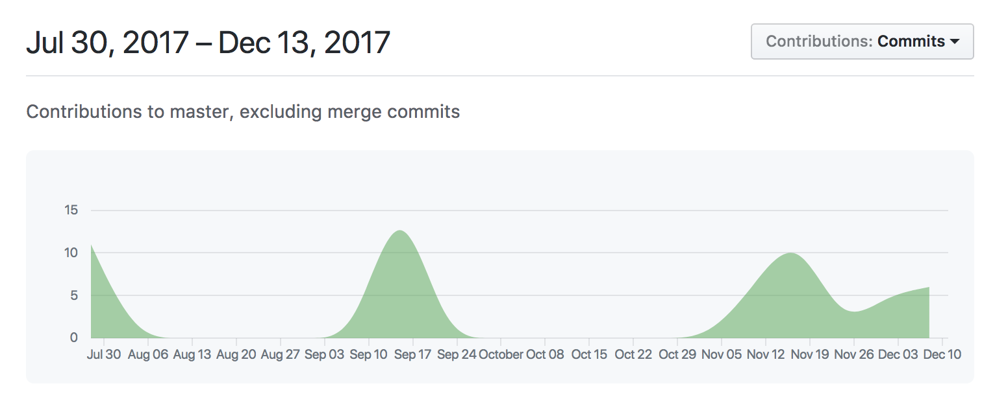
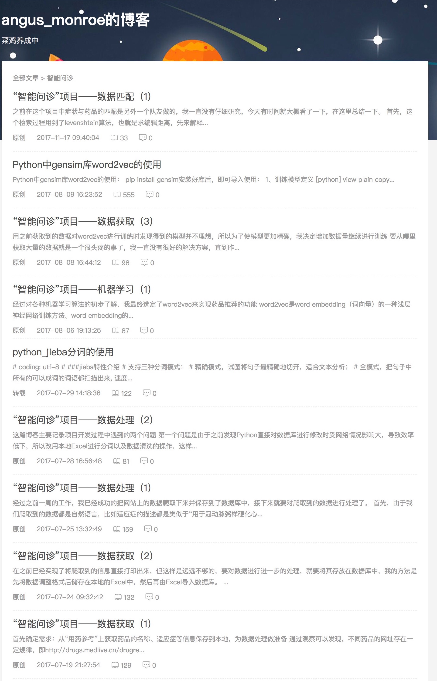
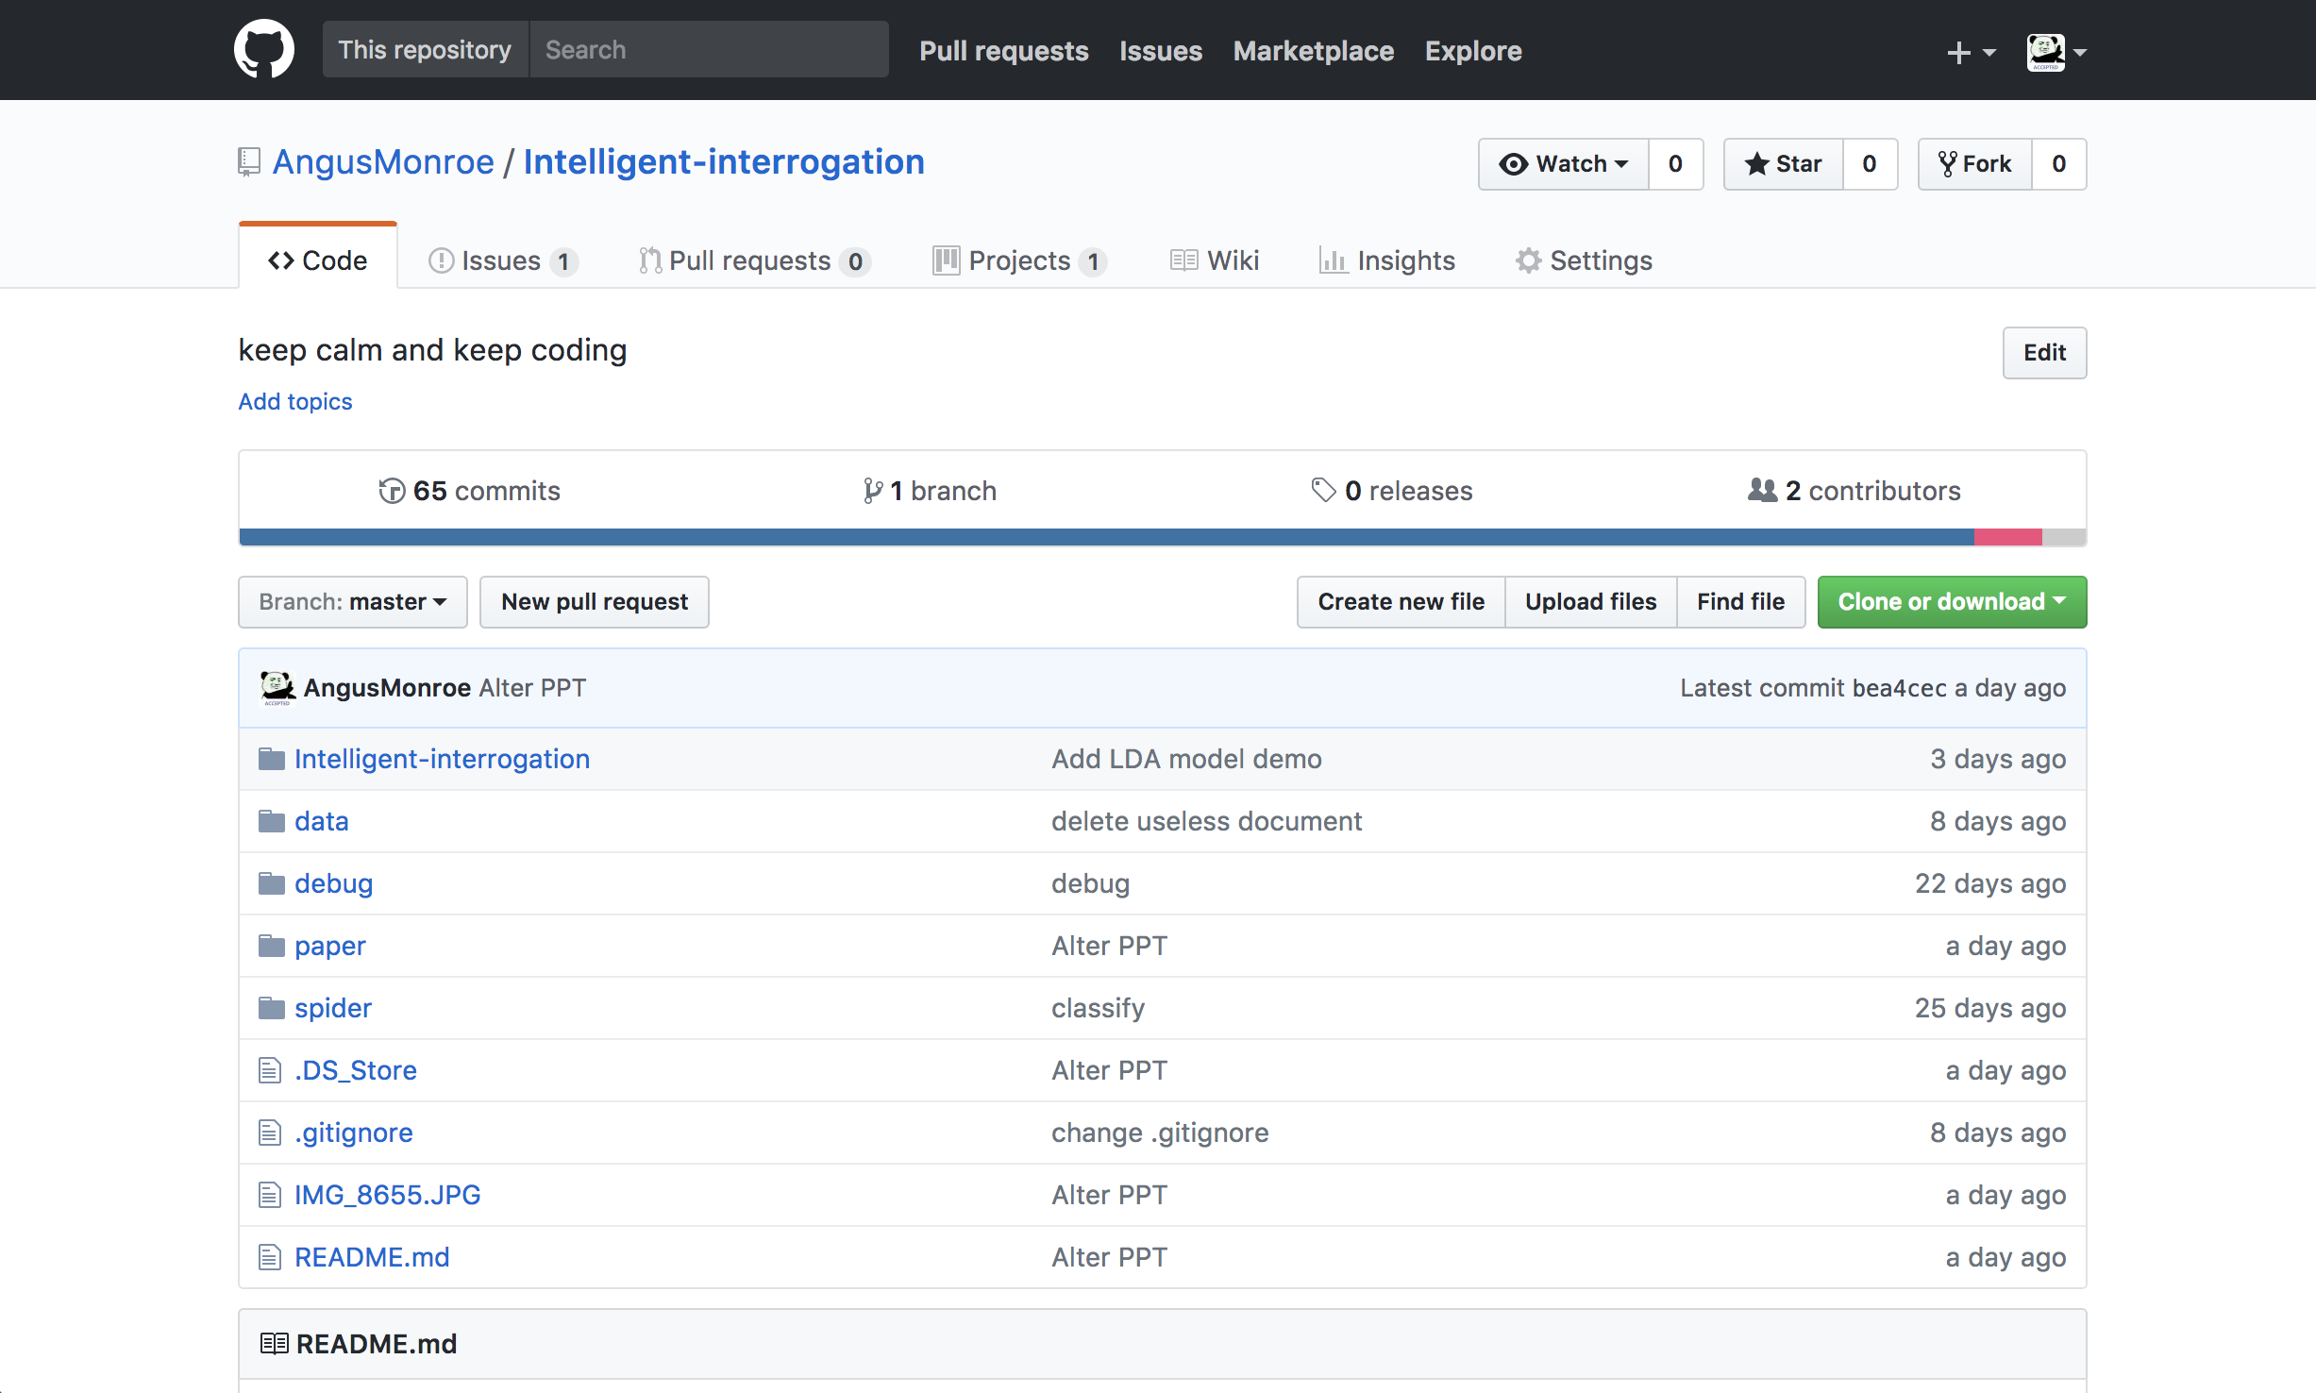
第三部分 | 团队分工及时间安排
智能问诊
1
目前进度
标题数字等都可以通过点击和重新输入进行更改，顶部“开始”面板中可以对字体、字号、颜色。
北京航空航天大学 软件学院 创新杯
2017/12/17

Slide 16
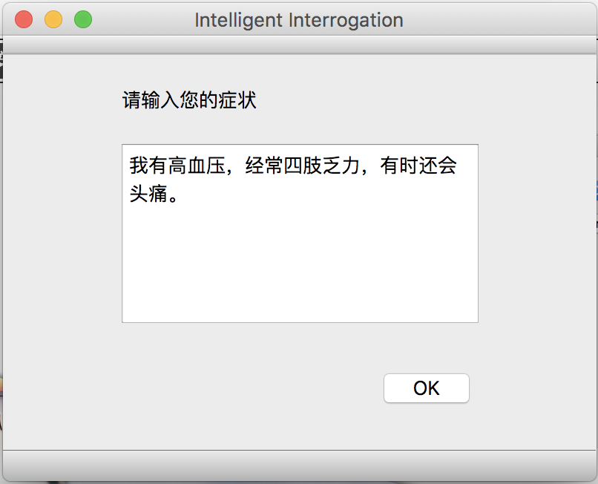
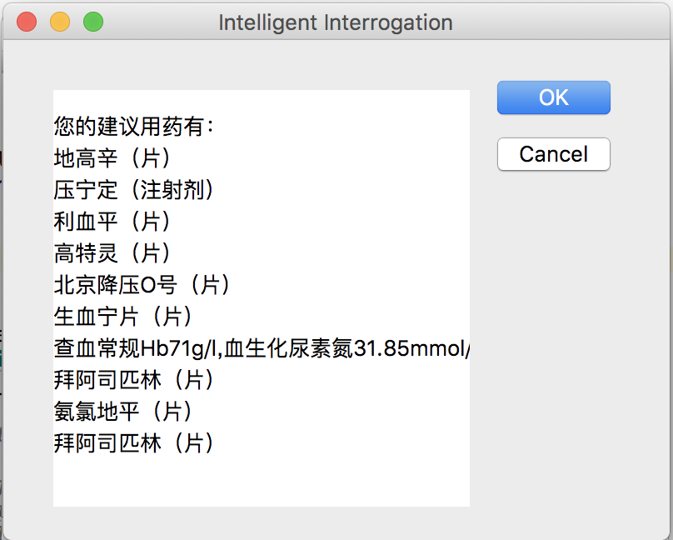
第三部分 | 团队分工及时间安排
智能问诊
2
V 1.0 展示
标题数字等都可以通过点击和重新输入进行更改，顶部“开始”面板中可以对字体、字号、颜色、行距等进行修改。建议正文8-14号字，1.3倍字间距。
北京航空航天大学 软件学院 创新杯
2017/12/17

Slide 17
第三部分 | 团队分工及时间安排
智能问诊
3
后续规划
标题数字等都可以通过点击和重新输入进行更改，顶部“开始”面板中可以对字体、字号、颜色、行距等进行修改。建议正文8-14号字，1.3倍字间距。
标题数字等都可以通过点击和重新输入进行更改，顶部“开始”面板中可以对字体、字号、颜色、行距等进行修改。建议正文8-14号字，1.3倍字间距。
北京航空航天大学 软件学院 创新杯
2017/12/17

Slide 18
第三部分 | 团队分工及时间安排
智能问诊
点击此处添加标题
标题数字等都可以通过点击和重新输入进行更改，顶部“开始”面板中可以对字体、字号、颜色、行距等进行修改。建议正文8-14号字，1.3倍字间距。
点击此处添加标题
标题数字等都可以通过点击和重新输入进行更改，顶部“开始”面板中可以对字体、字号、颜色、行距等进行修改。建议正文8-14号字，1.3倍字间距。
点击此处添加标题
标题数字等都可以通过点击和重新输入进行更改，顶部“开始”面板中可以对字体、字号、颜色、行距等进行修改。建议正文8-14号字，1.3倍字间距。
北京航空航天大学 软件学院 创新杯
2017/12/17

Slide 19
第三部分 | 团队分工及时间安排
智能问诊
点击此处添加标题
点击此处添加标题
点击此处添加标题
标题数字等都可以通过点击和重新输入进行更改，顶部“开始”面板中可以对字体、字号、颜色、行距等进行修改。建议正文8-14号字，1.3倍字间距。
标题数字等都可以通过点击和重新输入进行更改，顶部“开始”面板中可以对字体、字号、颜色、行距等进行修改。建议正文8-14号字，1.3倍字间距。
标题数字等都可以通过点击和重新输入进行更改，顶部“开始”面板中可以对字体、字号、颜色、行距等进行修改。建议正文8-14号字，1.3倍字间距。
北京航空航天大学 软件学院 创新杯
2017/12/17

Slide 20
智能问诊
欢迎批评指正！
项目成员：16211006 徐家兴 15241100 张政勋
16211020 许志达 16211076李想
北京航空航天大学 软件学院 创新杯
2017/12/17

Slide 22

4
开发计划

Slide 23

第四部分 | 开发计划
75%
点击此处添加标题
标题数字等都可以通过点击和重新输入进行更改，顶部“开始”面板中可以对字体、字号、颜色、行距等进行修改。建议正文8-14号字，1.3倍字间距。

Slide 24
5
主要结论

Slide 25
第五部分 | 主要结论
1
2
3
4
5
点击此处添加标题
点击此处添加标题
点击此处添加标题
点击此处添加标题
点击此处添加标题
标题数字等都可以通过点击和重新输入进行更改，顶部“开始”面板中可以对字体、字号、颜色、行距等进行修改。建议正文8-14号字，1.3倍字间距。
标题数字等都可以通过点击和重新输入进行更改，顶部“开始”面板中可以对字体、字号、颜色、行距等进行修改。建议正文8-14号字，1.3倍字间距。
标题数字等都可以通过点击和重新输入进行更改，顶部“开始”面板中可以对字体、字号、颜色、行距等进行修改。建议正文8-14号字，1.3倍字间距。
标题数字等都可以通过点击和重新输入进行更改，顶部“开始”面板中可以对字体、字号、颜色、行距等进行修改。建议正文8-14号字，1.3倍字间距。
标题数字等都可以通过点击和重新输入进行更改，顶部“开始”面板中可以对字体、字号、颜色、行距等进行修改。建议正文8-14号字，1.3倍字间距。

Slide 26


点击此处添加标题
点击此处添加标题
标题数字等都可以通过点击和重新输入进行更改，顶部“开始”面板中可以对字体、字号、颜色、行距等进行修改。
标题数字等都可以通过点击和重新输入进行更改，顶部“开始”面板中可以对字体、字号、颜色、行距等进行修改。

Slide 27
6
参考文献

Slide 28
第六部分 | 参考文献
1.期刊类
[序号]作者.篇名[J].刊名，出版年份，卷号（期号）：起止页码.
2.专著类
[序号]作者.书名[M].出版地：出版社，出版年份：起止页码.
3.报纸类
[序号]作者.篇名[N].报纸名，出版日期（版次）.
4.论文集
[序号]作者.篇名[C].出版地：出版者，出版年份：起始页码.
5.学位论文
[序号]作者.篇名[D].出版地：保存者，出版年份：起始页码.
6.研究报告
[序号]作者.篇名[R].出版地：出版者，出版年份：起始页码.
7.条例
[序号]颁布单位.条例名称.发布日期
8.译著
[序号]原著作者. 书名[M].译者，译.出版地：出版社，出版年份：起止页码.

